Slide 1
MediaCore Lab
EfficientNetB0 knowledge distillation to ResNet20
EfficientNetB0知識蒸餾到Resnet20
Department of Electrical Engineering
National Yunlin University of Science and Technology
Advisor : Ting-An Chang
2026.04.29

Slide 2
Outline
2
模型參數比較
知識蒸餾
效能評比

Slide 3
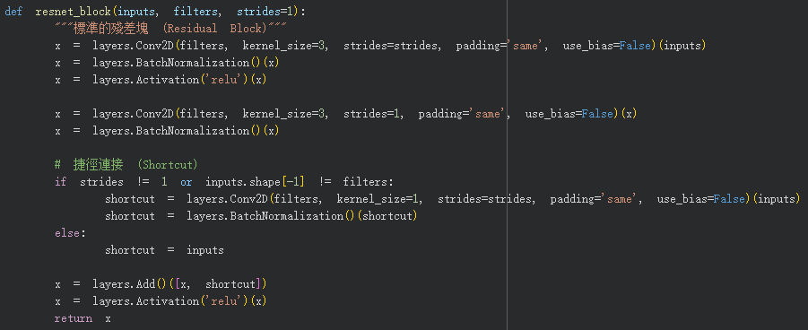
模型參數比較
3
殘差塊程式:神經網路是靠「誤差反向傳播（Backpropagation）」來學習，遇到錯誤時訊號會回傳，經過每一次傳送時會有損耗，殘差塊防止回傳損耗，讓神經元可以修正。

Slide 4
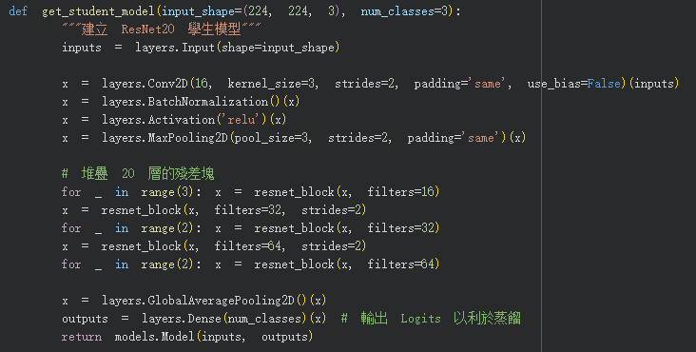
模型參數比較
4
建立ResNet20模型

Slide 5


模型參數比較
5
呼叫訓練好的教師模型
載入老師與學生模型

Slide 6
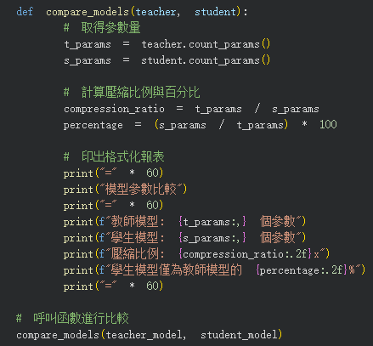
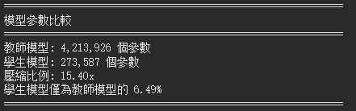
模型參數比較
6
模型參數比較

Slide 7
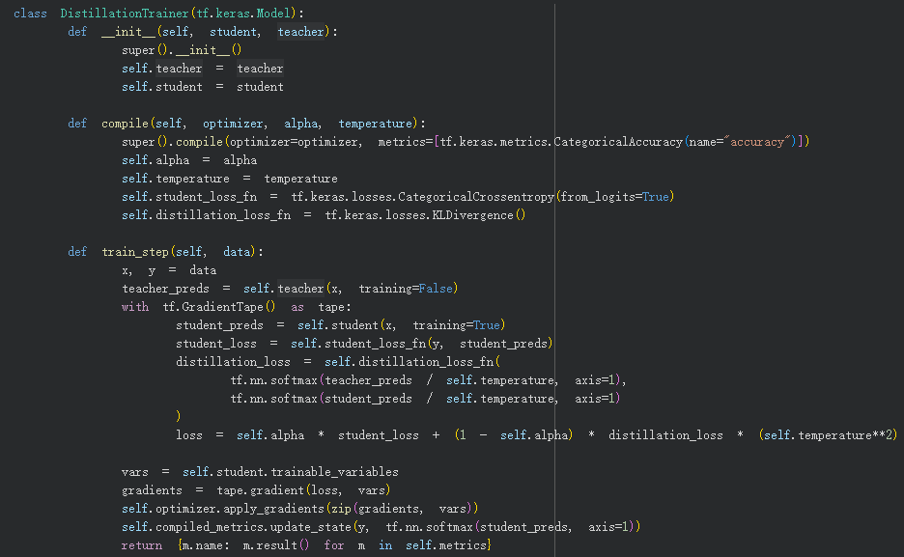
知識蒸餾
7
知識蒸餾參數設定
知識蒸餾參數設定

Slide 8
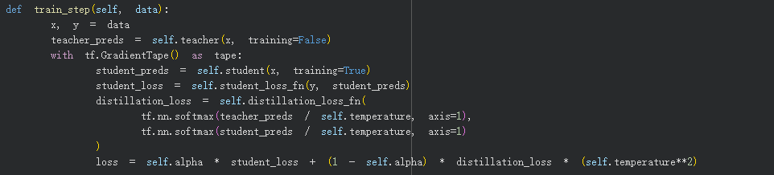
知識蒸餾
8
學生模型訓練student_preds
teacher_preds:原先教師模型預測出的結果
student_preds:學生模型的預測結果
student_loss:學生模型的預測結果的損失
distillation_loss:知識蒸餾損失
loss:總損失= Hard Loss+ Soft Loss*溫度補償

Slide 9
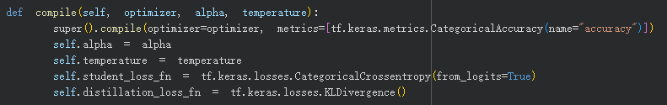
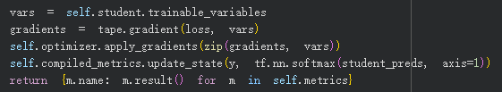
知識蒸餾
9
標籤定義
逐行深度解析與狀態追蹤
提取變數
求取梯度
應用梯度
更新評估指標

Slide 10
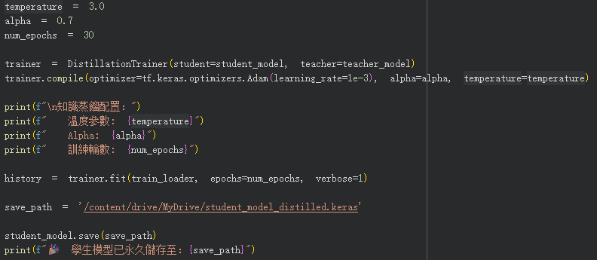
知識蒸餾
10
知識蒸餾參數設定

Slide 11
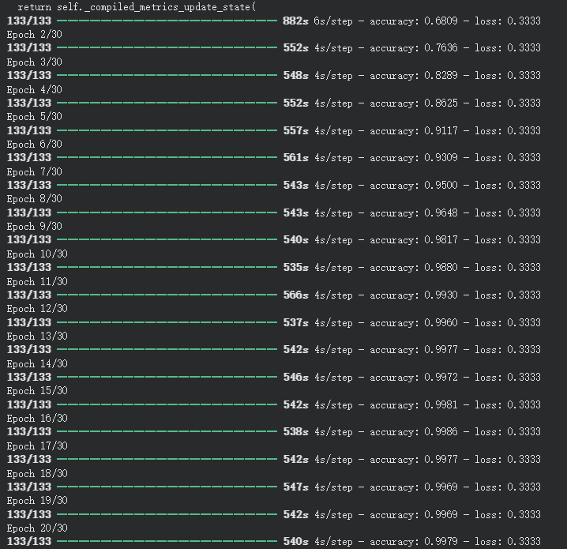
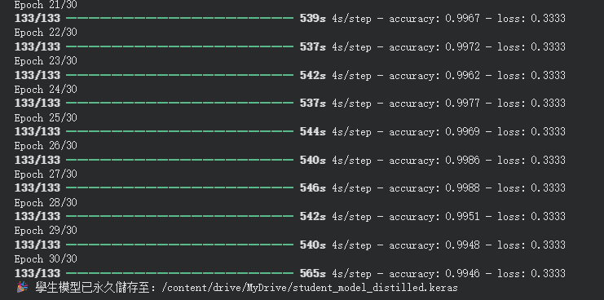
知識蒸餾
11
知識蒸餾過程

Slide 12
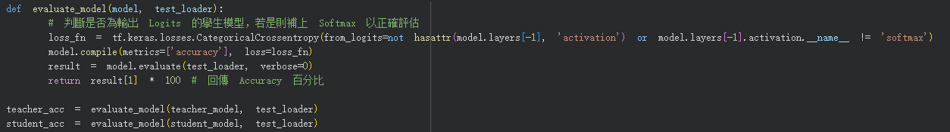
效能評比
12
loss_fn:分類交叉熵（Categorical Crossentropy）」的損失函數
Result:計算測試集的正確率與損失率
result[0]:總損失值 result[1]:準確率

Slide 13
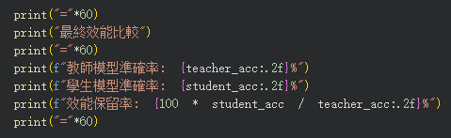
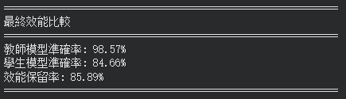
效能評比
13
最終效能比較

